Slide 1
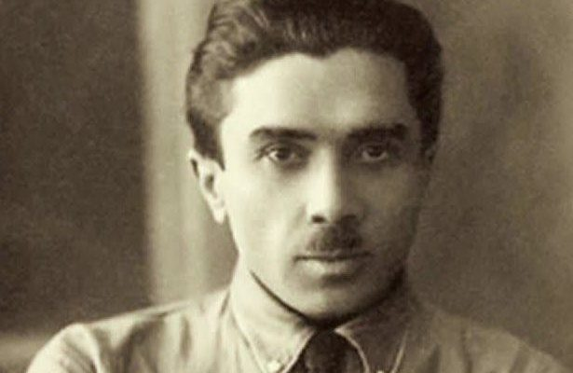
Регіональний центр професійно - технічної освіти № 1
м. Кременчука
Бунтівний романтик свого часу
Микола
Хвильовий
130 років від дня народження

Slide 2
Невже я зайвий чоловік тому,
що люблю безумно Україну?
(М. Хвильовий)

Slide 3
Микола Хвильовий (справжнє ім’я Микола Григорович Фітільов) — український прозаїк, поет, публіцист, один з основоположників пореволюційної української прози. Роки життя 1893-1933. Творчість асоціюється з літературним напрямом – імпресіонізмом. Микола був організатором та ідеологом літературного об’єднання «ВАПЛІТ. Як митець новатор М. Хвильовий започаткував неоромантичну течію психологічного письма.“Урбіно ” – літературне об’єднання, яке створив письменник. Він був одним із ініціаторів та активних учасників літературної дискусії 1925-1928 рр. 1928–1930 Створив журнал «Літературний ярмарок». 1930–1931 Заснував журнал «Пролітфронт».

Slide 4
Літературну діяльність Хвильового можна співвіднести з твор­чістю М. Коцюбинського - «Основоположником справжньої нової української прози» на­звав М. Хвильового О. Білецький. Новела «Я (Романтика)» М. Хвильового передала його тривогу, сумління, роздвоєність душі. 13 травня 1933 На знак протесту проти голодомору 1932—33 та арешту свого приятеля Михайла Ялового (став початком нової хвилі масових репресій проти української творчої інтелігенції) у Харкові покінчив життя самогубством. Смерть Хвильового стала символом краху ідеології українського націонал-комунізму й кінця українського національного відродження 1920—30-х. Твори та ім’я Хвильового залишалися забороненими аж до останніх років існування тоталітарного режиму в Україні.

Slide 5
Публіцистичні твори :
«Про “сатану в бочці”, або графоманів, спекулянтів та інших “просвітян”»;
«Про Коперника з Фрауенбургу, або Абетка азіатського ренесансу в мистецтві»;
Цикл памфлетів “Камо грядеш?”;
Цикл памфлетів “Думки проти течії”;
Цикл памфлетів “Апологети писаризму”;
Памфлет “Україна чи Малоросія?”.

Slide 6
Художні твори :
збірки поезій “Молодість”,
“В електричний вік”,
“Досвітні симфонії”;
збірки оповідань «Сині етюди» (1923),
«Осінь» (1924);
новели «Синій листопад», «Арабески», «Дорога й ластівка», «Кіт у чоботях», «Солонський Яр», «Легенда», «Я (Романтика)»;
1924 р. – «Санаторійна зона»;
1926 р. – роман «Вальдшнепи»;
1927 р. – оповідання «Мати»;
1928 р. – «Сентиментальна історія»;
1929 р. – повість «Іван Іванович».

Slide 7
Микола Хвильовий (справжнє прізвище — Фітільов, 1893—1933) — поет, письменник, публіцист, громадський діяч, що став однією із найбільш знакових постатей доби Розстріляного відродження. Гасло «Геть від Москви!», кинуте письменником під час започаткованої ним літературної дискусії, об`єднало митців у боротьбі за незалежність розвитку української художньої культури. Понад усе цінуючи творчу свободу, у передчутті жорстоких обмежень та репресій радянського уряду письменник здійснив само­губство, збунтувавшись проти тоталітарної системи. У різні часи Миколу Хвильового сприймали по-різному, але сьогодні його ім’я уособлює в собі вищий злет української літератури 20-х років XX століття.

